Slide 1
PHP PDO
introductie

Slide 2
Waarom PDO (PHP Data Objects)
PDO = Database Abstration Layer een laag tussen jouw code en de database
Ingebouwde functies ter verbetering van:
Veiligheid
Usability
Reusability

Slide 3
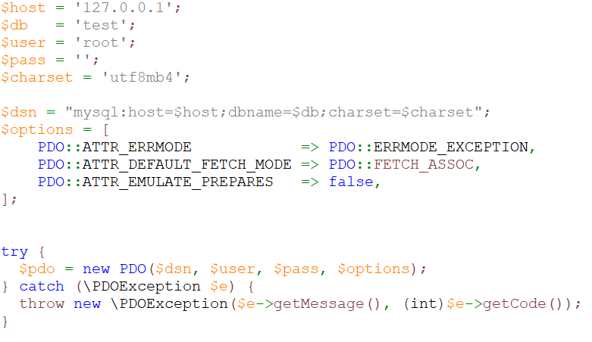
PDO – verbinden met MySQL
Configuratie variabelen
Verbindingsstring
Settings voor PDO
Maak PDO object

Slide 4
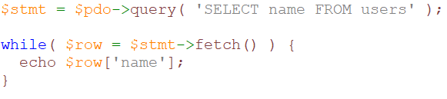
PDO – eenvoudige query

Slide 5
PDO – prepared statement
Bekijk het volgende sql statement:
Vul nu deze variabele in:
Rara, wat gebeurt er nu als je deze query uitvoert?

Slide 6

PDO – prepared statement
Vervang de variabelen door een placeholder
Prepare het statement:
Voer het statement uit, met de variabelen (als array meegegeven)

Slide 7
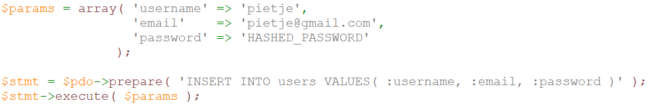
PDO – prepared statement
Je kunt ook named placeholders gebruiken:
Dat kan je code overzichtelijker maken:

Slide 8
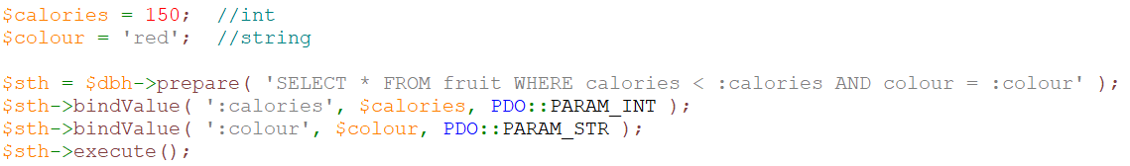
PDO – prepared statement
De execute methode maakt van alle parameters een string
Dat is niet handig als je in je database andere datatypen gebruikt
Daarom kent PDO de methode bindValue

Slide 9
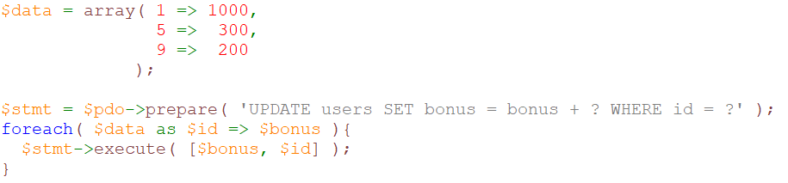
PDO – multiple execution
Soms wil je een query vaker uitvoeren, dat kan met PDO:
1x voorbereiden, meerdere keren uitvoeren

Slide 10
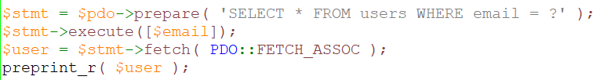
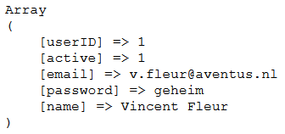
PDO – data ophalen
Verwacht je 1 row, dan geeft fetch een enkelvoudige resultaat:
Vertelt PDO dat hij een mooie associatieve array moet maken

Slide 11
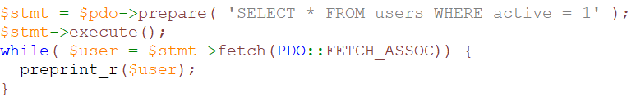
PDO – data ophalen
Verwacht je meerdere rows, dan zijn er meerdere opties: een loop of fetchAll

Slide 12
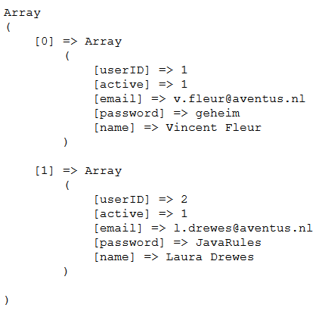
PDO – data ophalen
Waarbij je dit kan verkorten
tot dit:

Slide 13
PDO – handige wrapper class
Je wilt
één verbinding naar de database
PDO gebruiken
niet teveel code typen
Dan:
PDO wrapper class to the rescue!

Slide 14
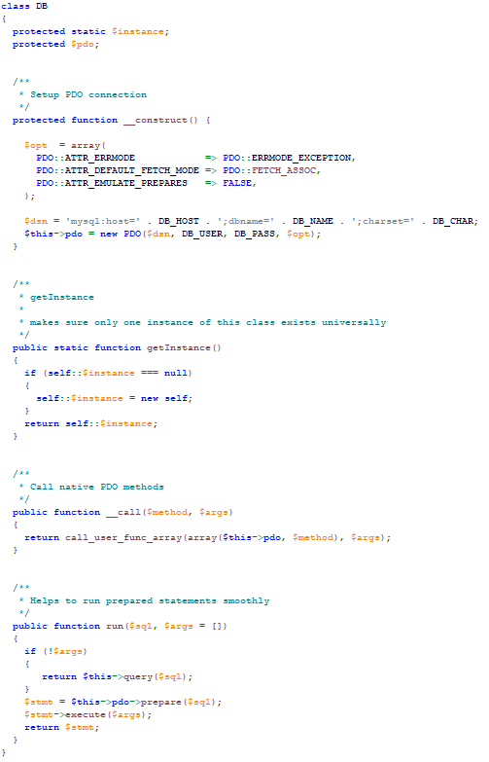
PDO – handige wrapper class

Slide 15
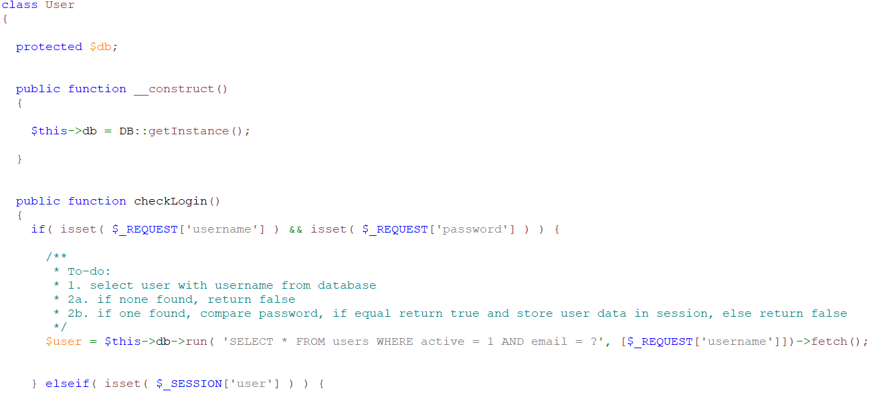
PDO – gebruik van de handige wrapper class
Instantie van de DB class 'opnemen' in onze user class
Query uitvoeren, waarbij parameter wordt meegegeven en één resultaat terug wordt verwacht (email = uniek)

Slide 16
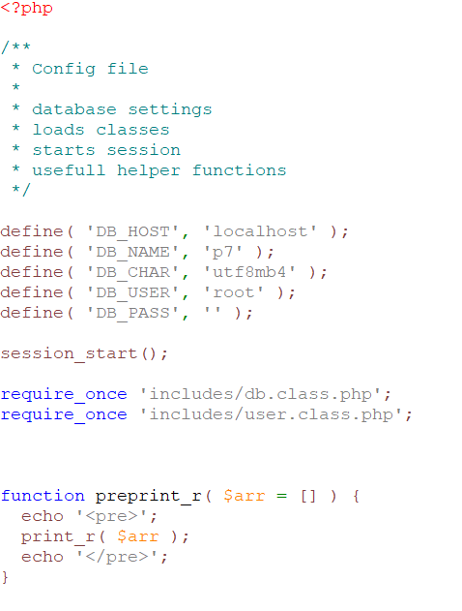
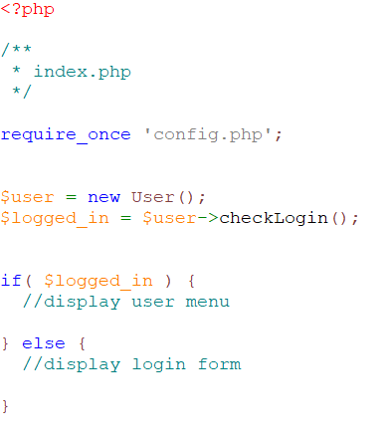
PDO – alles bij elkaar brengen
Download zip: https://aogd.nl/czl

